Slide 1

Clase 46. Programación Backend
Introducción a frameworks de desarrollo backend:
Parte II

Slide 2


Conocer sobre frameworks para desarrollo backend con Node:
Koa
OBJETIVOS DE LA CLASE

Slide 3

CRONOGRAMA DEL CURSO
Clase 45
Clase 46
Clase 47
Introducción a frameworks de desarrollo backend: Parte I
Introducción a frameworks de desarrollo backend: Parte II
Deno: el futuro de NodeJS?

Slide 4
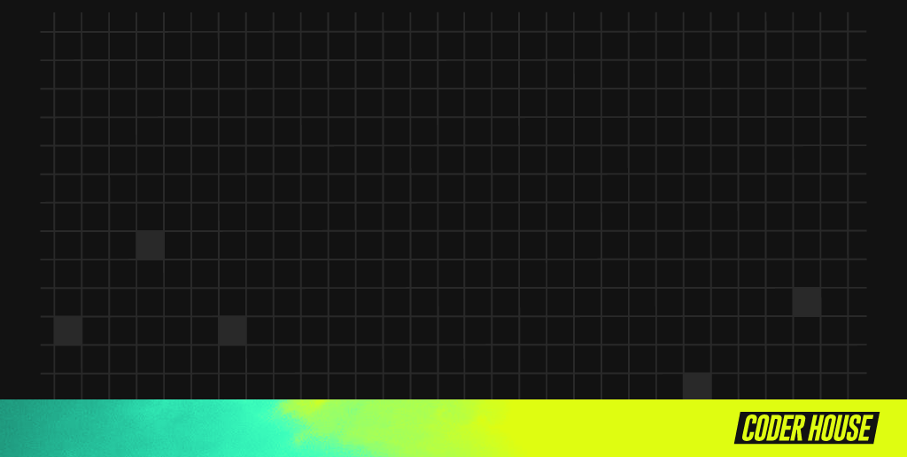
KOA

Slide 5


¿De qué se trata?
Koa es otro framework para Node.
Podemos decir que es Express mejorado, ya que es mucho más ligero, más rápido y mucho más sólido.
Es desarrollado por el mismo equipo de Express, sin embargo esta vez tomaron un enfoque diferente aprovechándose de las nuevas características de JavaScript.
Tiene características que ayudan a los desarrolladores de JavaScript que desean usar y aprovechar Node para acelerar el desarrollo de API y aplicaciones web.

Slide 6
Características
Libre de middlewares: Muchas veces no necesitamos el paquete entero de características, esto nos permite tener un servidor rápido y podemos ir añadiendo características a medida que las necesitemos.
Adiós callbacks: Funciona completamente bien con las características de ES6, lo que permite usar promesas, async/await, que mejoran la lectura del código, y nos permite olvidarnos de los callbacks.

Slide 7
Características
Middlewares en cascada: Aplica los middlewares de manera descendente, es decir los aplica a medida que los encuentra, y cuando devuelve respuestas vuelve a retornar por cada uno de los middlewares.
Manejo de errores: Podemos tener un control más fino cuando suceden excepciones, un solo middleware es suficiente para ayudar a solventar esto.
Gran rendimiento: Se ubica entre los frameworks más rápidos. Sin un core simple y ligero no podría ser posible.

Slide 8

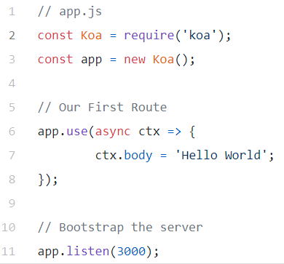
Empezando con Koa
Para empezar a desarrollar con este framework, primero debemos instalarlo. Usamos el comando: npm install koa.
Podemos crear un archivo llamado app.js en donde crearemos una ruta que imprima “Hello World” usando Koa.
Primero, requerimos Koa y luego, definimos la instancia app. Esta tiene acceso a todos los métodos que incluye la API de Koa (como use() y listen()). Es como se define la función de middleware. La estamos usando como ruta en este caso.
Estamos usando ctx como argumento para la función de middleware asincrónico. Se llama Contexto en Koa y encapsula los objetos de solicitud y respuesta en un solo objeto.
const Koa = require("koa");
const app = new Koa();
app.use(async (ctx) => {
ctx.body = " hola mundo ";
});
app.listen(3000);

Slide 9
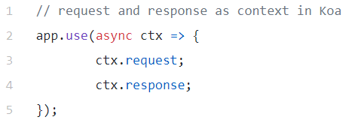
Empezando con Koa
Si iniciamos entonces el servidor en la terminal con el comando node app.js y vamos al navegador en http://localhost:3000, veremos el texto “Hello World”
En Koa, se crea un contexto para cada solicitud que llega al servidor y siempre se hace referencia a él como middleware.

Slide 10
API REST CON KOA

Slide 11
Instalación
Además de instalar el módulo koa, debemos instalar los módulos koa-body y koa-router. Para eso usamos los comandos de npm:
koa-body es un middleware de body-parser. Soporta solicitudes urlencoded, multi-part y json. Ayuda a crear y responder a solicitudes POST que están disponibles como un campo de formulario, o una carga de archivo, etc. Le dice al servidor que la solicitud entrante del cliente tiene un cuerpo de datos.
koa-router es el middleware de enrutamiento que proporciona enrutamiento estilo Express utilizando verbos HTTP. Tiene métodos que podemos usar directamente en la aplicación, como app.get(), app.post(), etc.

Slide 12
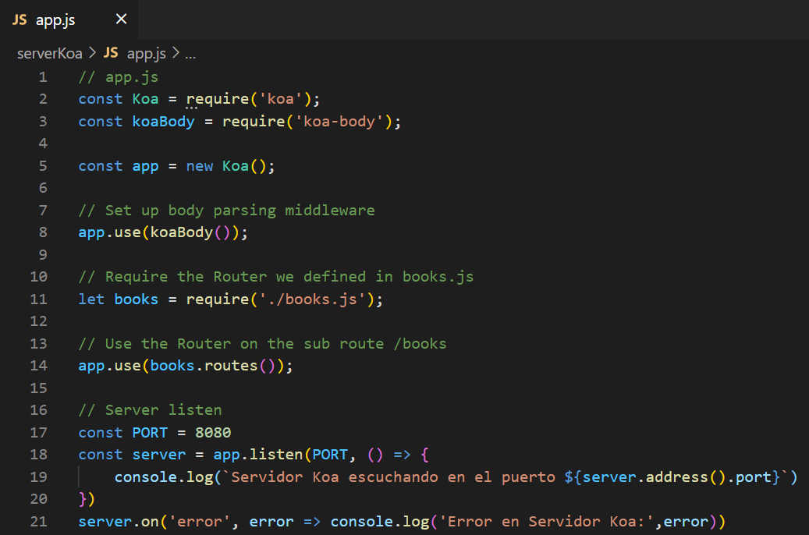
Archivo app.js
Creamos nuestro archivo principal llamado app.js.
Creamos la instancia app de Koa. Luego seteamos el middleware de body-parser.
Requerimos las rutas que vamos a crear en el archivo books.js. Y usamos esas rutas con app.use().
Finalmente, creamos el servidor con app.listen().
const Koa = require("koa");
const { koaBody } = require("koa-body");
const app = new Koa();
app.use(koaBody());
let { books } = require("./books.js");
app.use(books.routes());
const PORT = 8080;
const server = app.listen(PORT, () => {
console.log(`Servidor Koa escuchando en el puerto ${server.address().port}`);
});
server.on("error", (error) => console.log("Error en Servidor Koa:", error));

Slide 13
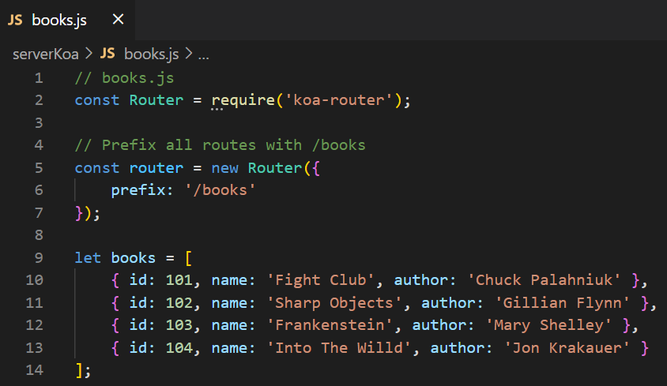
Archivo books.js
Primero, en el archivo books.js, importamos la dependencia necesaria para crear rutas: koa-router.
Luego creamos una instancia de esta dependencia. Vemos que el prefijo usado es: “/libros”. De esta forma categorizamos las rutas.
El array de libros es la información mockeada. Cada objeto de libro tiene campo de id, nombre y autor.
// books.js
const Router = require("koa-router");
const router = new Router({ prefix: "/books" });
let books = [
{ id: 101, name: "Fight Club", author: "Chuck Palahniuk" },
{ id: 102, name: "Sharp Objects", author: "Gillian Flynn" },
{ id: 103, name: "Frankenstein", author: "Mary Shelley" },
{ id: 104, name: "Into The Willd", author: "Jon Krakauer" },
];

Slide 14
Archivo books.js
/* API REST Get All */
router.get('/', ctx => {
ctx.body = {
status: 'success',
message: books,
}
})
/* API REST Get x ID */
router.get('/:id', ctx => {
const getCurrentBook = books.filter(function (book) {
if (book.id == ctx.params.id) {
return true
}
})
if (getCurrentBook.length) {
ctx.body = getCurrentBook[0]
} else {
ctx.response.status = 404
ctx.body = {
status: 'error!',
message: 'Book Not Found with that id!',
}
}
})
Luego, en el mismo archivo creamos las rutas.
Empezamos con los métodos get a la ruta “/” para traer todos los libros y get a la ruta “/:id” para traer un solo libro por su id.
En ambos casos, en el callback de router.get() tenemos el parámetro ctx que reemplaza al req y res que usamos en Express.
En la ruta de GET por id, usamos ctx.params.id para recuperar el id pasado por parámetro.

Slide 15
Archivo books.js
/* API REST Post */
router.post('/', ctx => {
// Check if any of the data field not empty
if (
!ctx.request.body.id ||
!ctx.request.body.name ||
!ctx.request.body.author
) {
ctx.response.status = 400
ctx.body = {
status: 'error',
message: 'Please enter the data',
}
} else {
const newBook = books.push({
id: ctx.request.body.id,
name: ctx.request.body.name,
author: ctx.request.body.author,
})
ctx.response.status = 201
ctx.body = {
status: 'success',
message: `New book added with id: ${ctx.request.body.id} & name: ${ctx.request.body.name}`,
}
}
})
Con el método post a la ruta “/” creamos nuevos libros.
Con ctx.request.body recuperamos los datos del libro a agregar, que llegan en el body.
Si todo está bien, el middleware de enrutamiento acepta los datos y devuelve un mensaje de éxito con el status 201.

Slide 16
Archivo books.js
/* API REST Put */
router.put('/:id', ctx => {
// Check if any of the data field not empty
if (
!ctx.request.body.id ||
!ctx.request.body.name ||
!ctx.request.body.author
) {
ctx.response.status = 400
ctx.body = {
status: 'error',
message: 'Please enter the data',
}
} else {
const id = ctx.params.id
const index = books.findIndex(book => book.id == id)
books.splice(index, 1, ctx.request.body)
ctx.response.status = 201
ctx.body = {
status: 'success',
message: `New book updated with id: ${ctx.request.body.id} & name: ${ctx.request.body.name}`,
}
}
})
Con el método put a la ruta “/:id” podemos modificar la información de un libro.

Slide 17
Archivo books.js
/* API REST Delete */
router.delete('/:id', ctx => {
const id = ctx.params.id
const index = books.findIndex(book => book.id == id)
books.splice(index, 1)
ctx.response.status = 200
ctx.body = {
status: 'success',
message: `Book deleted with id: ${id}`,
}
})
module.exports = { books: router };
Y finalmente, con el método delete a la ruta “/:id” podemos eliminar un libro del array.

Slide 18
Probando las rutas

Slide 19
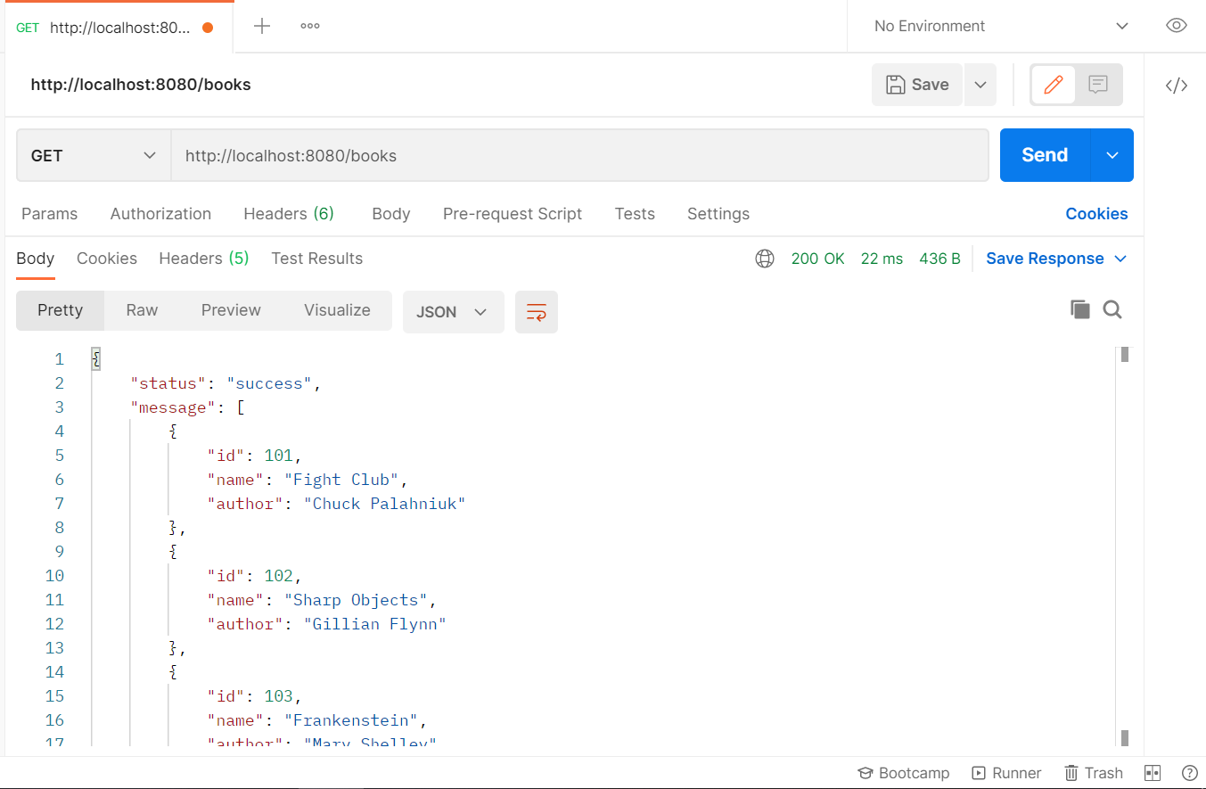
Probando las rutas
Para probar las rutas de la API REST que creamos con Koa podemos usar Postman.
Primero iniciamos el servidor con el comando node app.js. Podemos sino configurar el package.json para iniciar con npm start como siempre.
Vamos a Postman y probamos la ruta por GET “/books” para traer todos los libros.

Slide 20
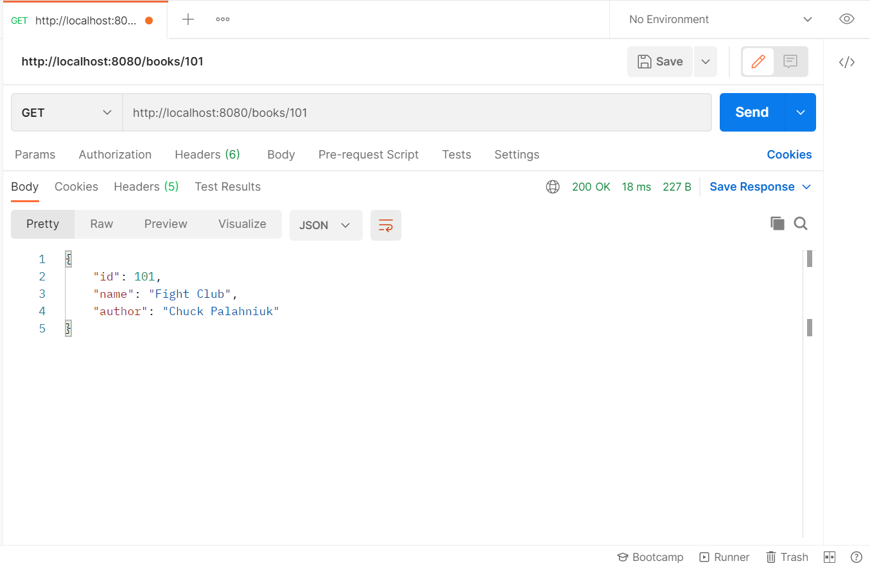
Probando las rutas
Seguimos con la ruta por GET “/books/:id” para traer un solo libro por su id.

Slide 21
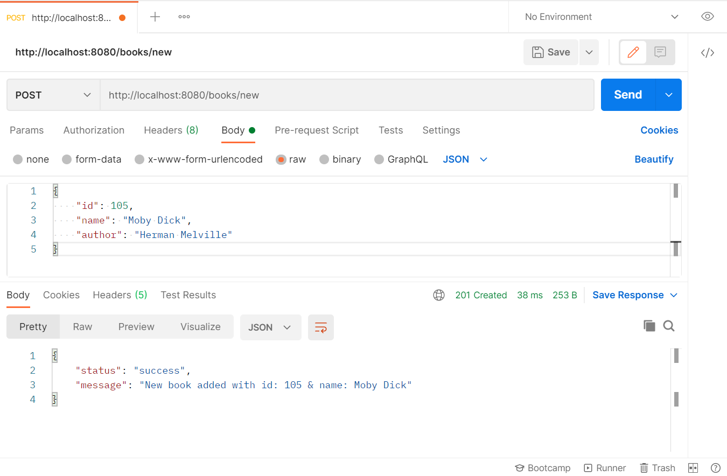
Probando las rutas
Luego, agregamos un nuevo libro con la ruta por POST “/books”. Para eso, debemos pasarle en el body las propiedades del libro a agregar.

Slide 22
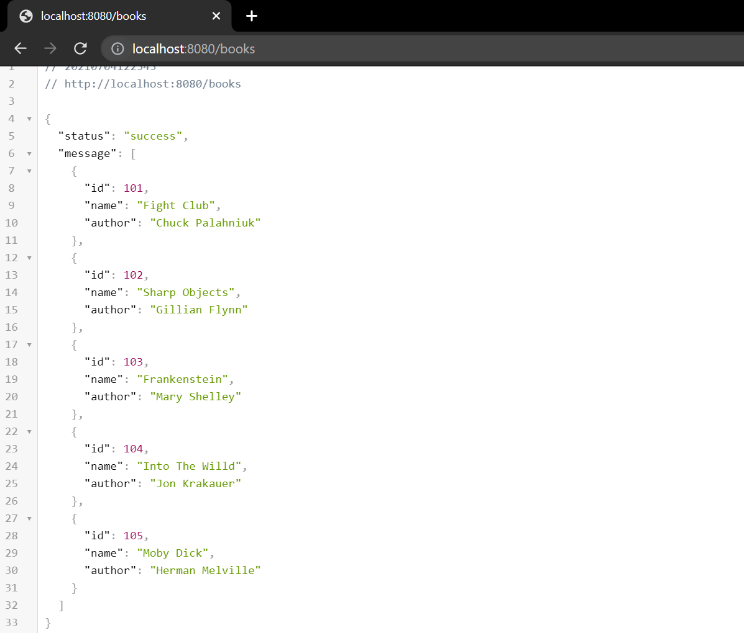
Probando las rutas
Podemos ver entrando en el navegador, la lista de libros con el nuevo agregado.

Slide 23
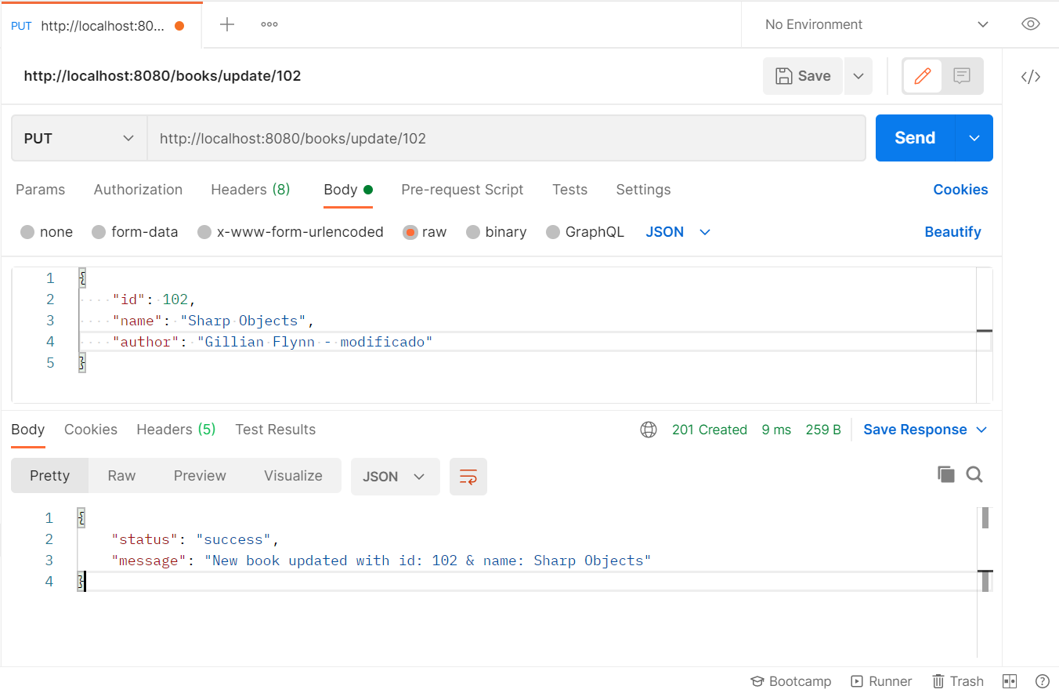
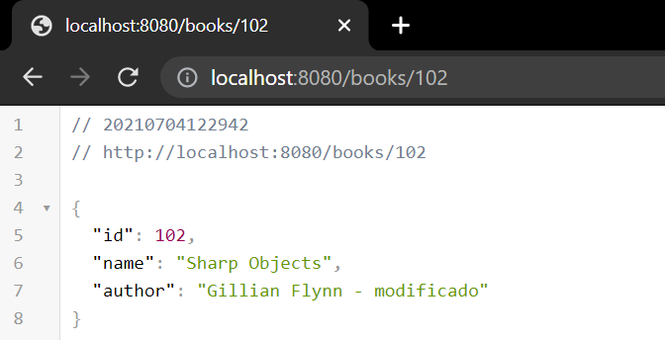
Probando las rutas
Probamos ahora la ruta por PUT “/books/:id” para modificar los datos de un libro. Pasamos en el body los datos del libro a modificar.
Luego, entramos al navegador y vemos los cambios en la ruta por GET.

Slide 24
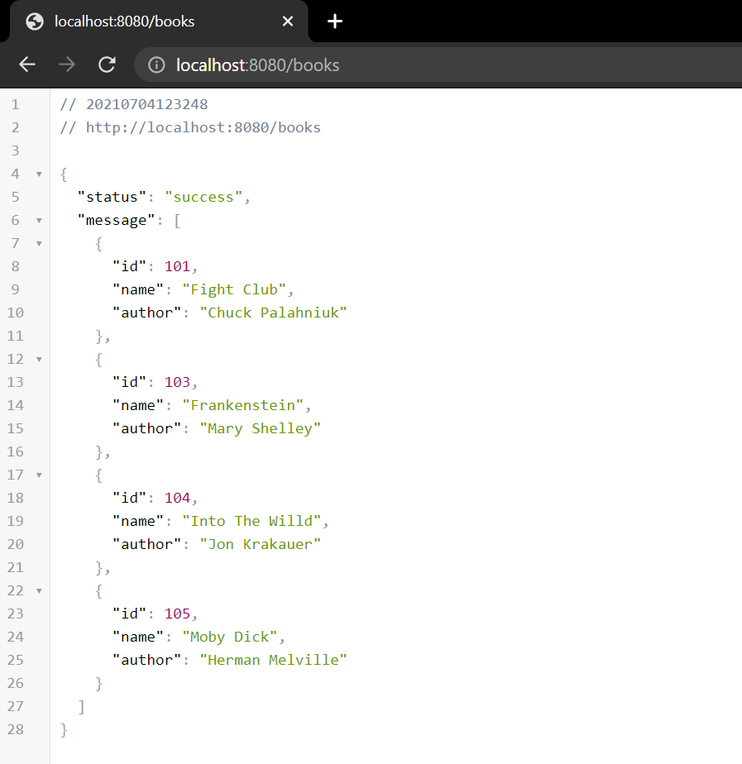

Probando las rutas
Finalmente probamos la ruta DELETE “/books/:id” para eliminar un libro.
Luego, vemos en el navegador, probando la ruta por GET que ya no muestra el libro eliminado.

Slide 25


USANDO KOA

Slide 26
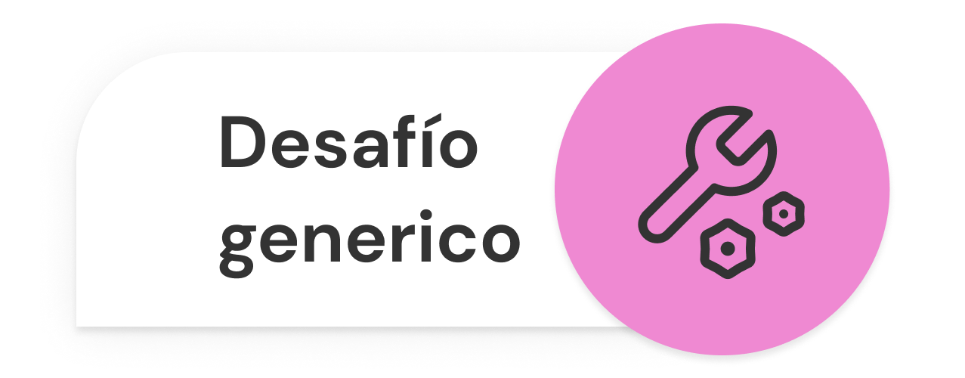
USANDO KOA
Crear una aplicación API Rest con Koa, para ingresar notas de alumnos junto a su nombre, apellido, DNI y materia cursada.
La aplicación debe ser capaz de responder:
El listado de todos los alumnos, con sus datos completos
Los datos de un alumno seleccionado por su DNI
El promedio que han alcanzado los alumnos de una determinada materia
Además se podrá actualizar y borrar los datos de un alumno por su DNI
Probar la funcionalidad con postman.
NOTA1: Para seleccionar la materia de la cual se calculará el promedio alcanzado por sus alumnos utilizar query params en Koa. Si dicha materia no existe, retornar un mensaje de error.
NOTA2: En cada request de ingreso ó modificación, validar sencillamente los datos, y en caso de no ser consistentes, dar el mensaje de error correspondiente.

Slide 27

23
REFORMAR PARA USAR OTRO FRAMEWORK
Retomar el proyecto con el que vemos trabajando para trasladarlo a uno de los frameworks presentados

Slide 28
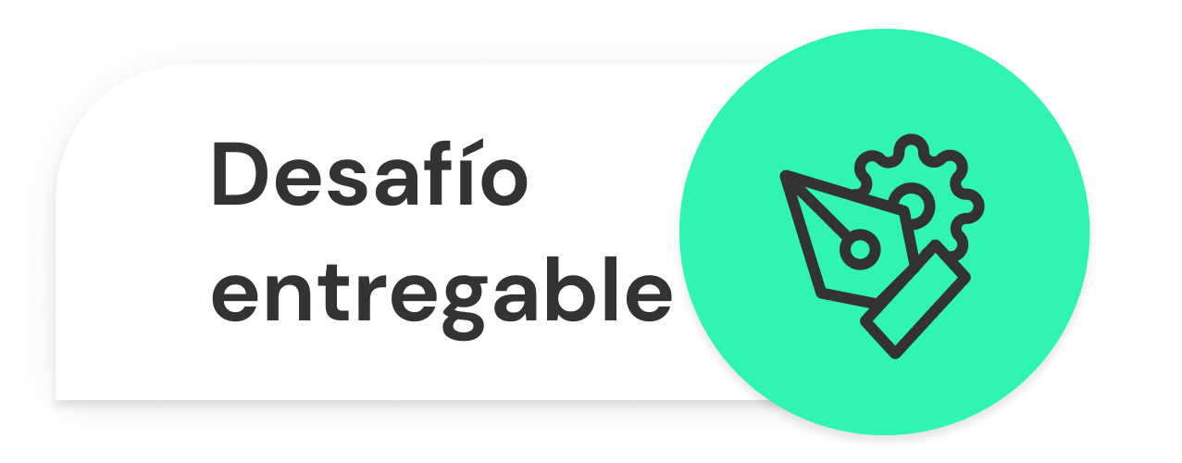
REFORMAR PARA USAR OTRO FRAMEWORK
Formato: link a un repositorio en Github con el proyecto cargado. Sugerencia: no incluir los node_modules
>> Consigna: Elegir uno de los frameworks vistos en clase y trasladar a esta nueva plataforma el último proyecto entregable (con GraphQL) o al anterior (sin GraphQL). Verificar el correcto funcionamiento del servidor a nivel de sus rutas, vistas, lógica de negocio y persistencia. *OPCIONAL: Hacer un CRUD completo en NEST.

Slide 29


¿PREGUNTAS?

Slide 30
¡MUCHAS GRACIAS!
Resumen de lo visto en clase hoy:
SailsJS
Koa

Slide 31

OPINA Y VALORA ESTA CLASE

Slide 32
#DEMOCRATIZANDOLAEDUCACIÓN

